Slide 1
Erkenntnisse aus der Beratungspraxis
Jahresveranstaltung der EU-GS am 22. November 2023
Stephanie Sperling
Berliner Beratungszentrum für Migration und Gute Arbeit BEMA

Slide 2
Agenda
1. Teil: BEMA
2. Teil: Statistik und Praxiseinblick
3. Teil: Erkenntnisse

Slide 3
1. Teil
BEMA

Slide 4
BEMA - Auftrag
Wir unterstützen eingewanderte Menschen und mobile Arbeitnehmer*innen in prekären Lebens- und Arbeitssituationen dabei, ihre Arbeits- und Sozialrechte wahrzunehmen
– durch Beratung, Bildung und Sensibilisierung.
Unser Ziel ist die Gleichbehandlung aller Berliner*innen - unabhängig von der Herkunft und dem Aufenthaltsstatus, insbesondere bezüglich ihrer Rechte auf dem Arbeitsmarkt und im Bereich der sozialen Sicherung.

Slide 5

BEMA - Struktur
§-Beratung
Arbeitsrecht
Zwangsarbeit
Schulungen
Menschen mit Migrations- und Fluchtgeschichte
Multiplikator*innen
Expertise
Öffentlichkeitsarbeit
Analyse und Statistik
Sozial- und Aufenthaltsrecht

Slide 6
BEMA - Sprachspektrum
Arabisch
Türkisch
Bulgarisch
Polnisch
Griechisch
Ukrainisch
Kurdisch
Rumänisch
Englisch
Russisch

Slide 7

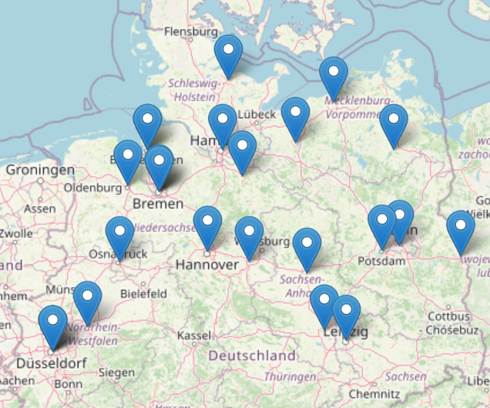
BEMA – Teil des Beratungsnetzwerks Gute Arbeit bei AL

Slide 8
Teil 2
Statistik und Praxiseinblick

Slide 9
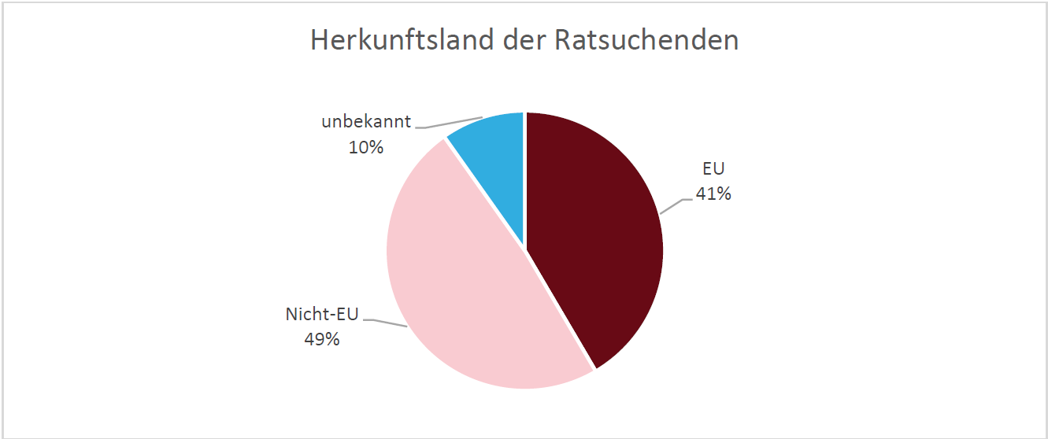
Herkunft der Ratsuchenden (2022)

Slide 10
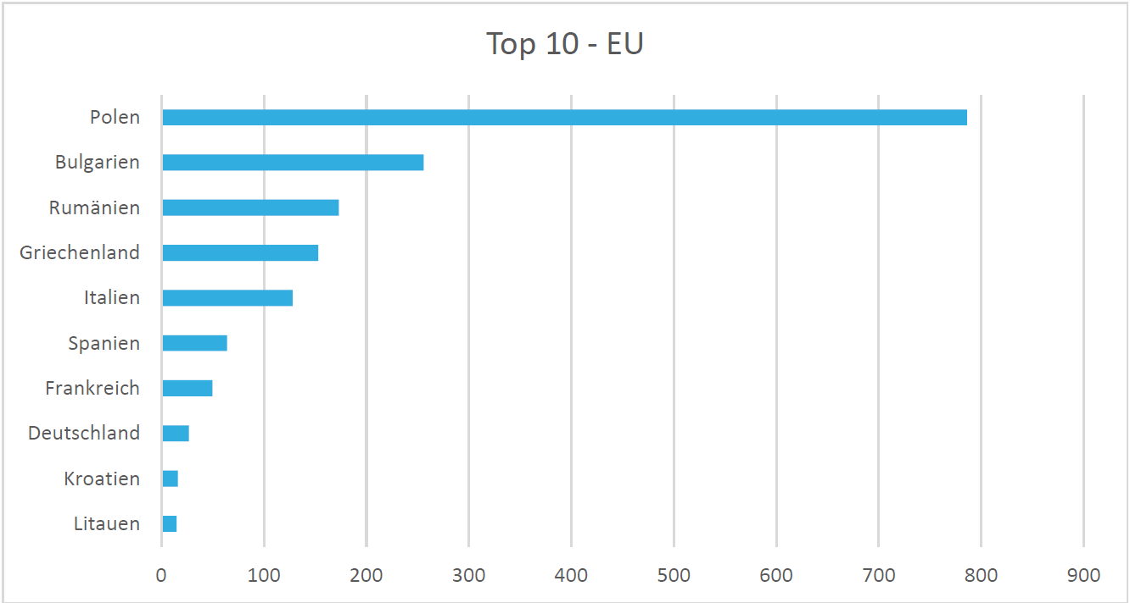
Top 10 – EU (2022)

Slide 11
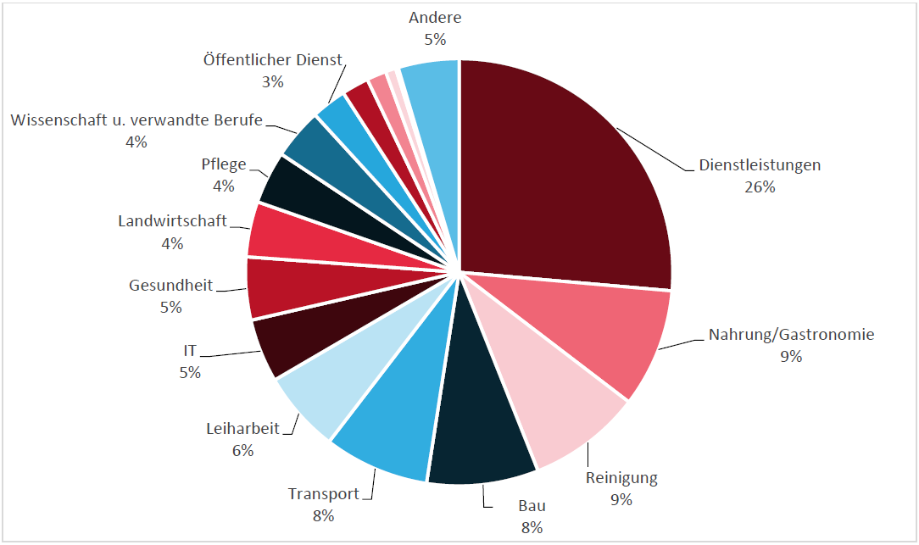
Branchen (2022)

Slide 12
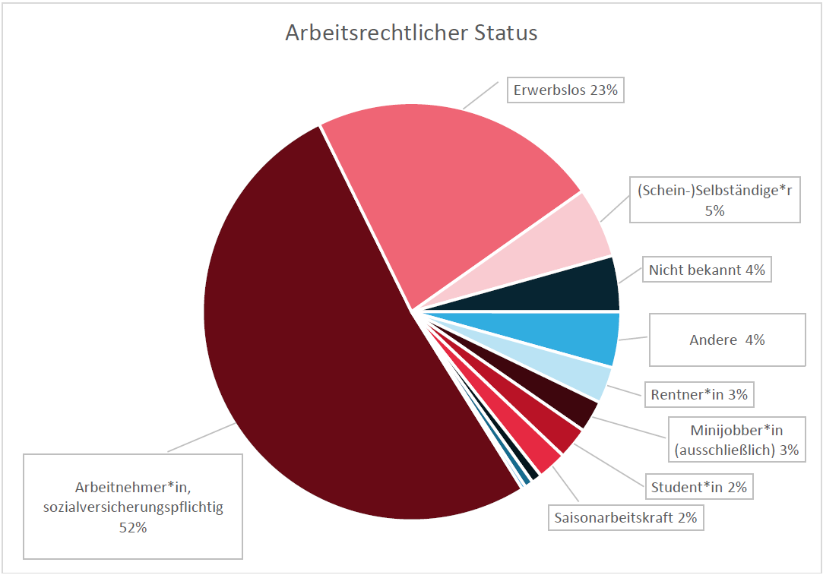
Arbeitsrechtlicher Status (2022)

Slide 13
Prekäre Beschäftigung
  Akkordarbeit
  Minijobs
  Befristete Verträge
  Subunternehmerketten
  Leiharbeit
  unregelmäßige Arbeitszeiten

Slide 14
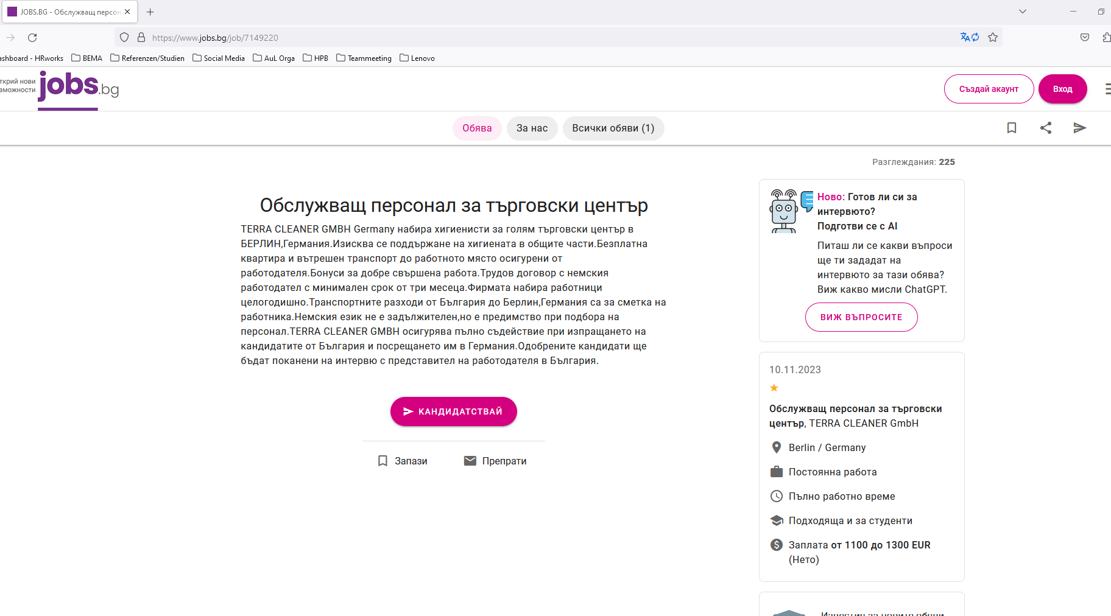
Anwerbestrukturen
Quelle: https://www.jobs.bg/job/7149220 (17.11.23)

Slide 15
Teil 3
Erkenntnisse

Slide 16
Erkenntnisse
(EU-)Migrant*innen arbeiten vermehrt in
prekären Beschäftigungsverhältnissen im Niedriglohnsektor.
Das Risiko der Arbeitsausbeutung ist in diesem Arbeitsmarktbereich besonders hoch.

Slide 17
Erkenntnisse
Risikofaktoren:
  Fehlende Deutschkenntnisse
  Mangelndes Systemwissen (bzw. niedrigschwelliger Zugang)
  Fehlende soziale Netzwerke, Ressourcen
  Arbeitsvermittlung: informelle Kanäle oder gezielt in bestimmte Branchen wie Leiharbeit, Reinigung, Gastgewerbe.
  Diskriminierung auf dem Wohnungsmarkt → Abhängigkeit vom Arbeitgeber

Slide 18
Erkenntnisse
Teilhabebedingungen bei sozialer Sicherung/
Anerkennung von Qualifikationen
Begrenzter Zugang zu Systemen der sozialen Sicherung (Leistungsausschluss Bürgergeld)
  Dequalifizierung: komplexer Prozess zur Anerkennung ausländischer Qualifikationen

Slide 19
Erkenntnisse
  Zusammenfassung
  Verbriefte Rechte werden nicht durchgesetzt.
  Dequalifizierung
  Spirale der Prekarisierung.
  Wohnungs- oder Obdachlosigkeit.

Slide 20



Diskussion

Slide 21
Vielen Dank für Ihre Aufmerksamkeit!
Berliner Beratungszentrum für Migration und Gute Arbeit BEMA
Lorenzweg 5, 12099 Berlin
www.bema.berlin
Stephanie Sperling
sperling@berlin.arbeitundleben.de

